Slide 1
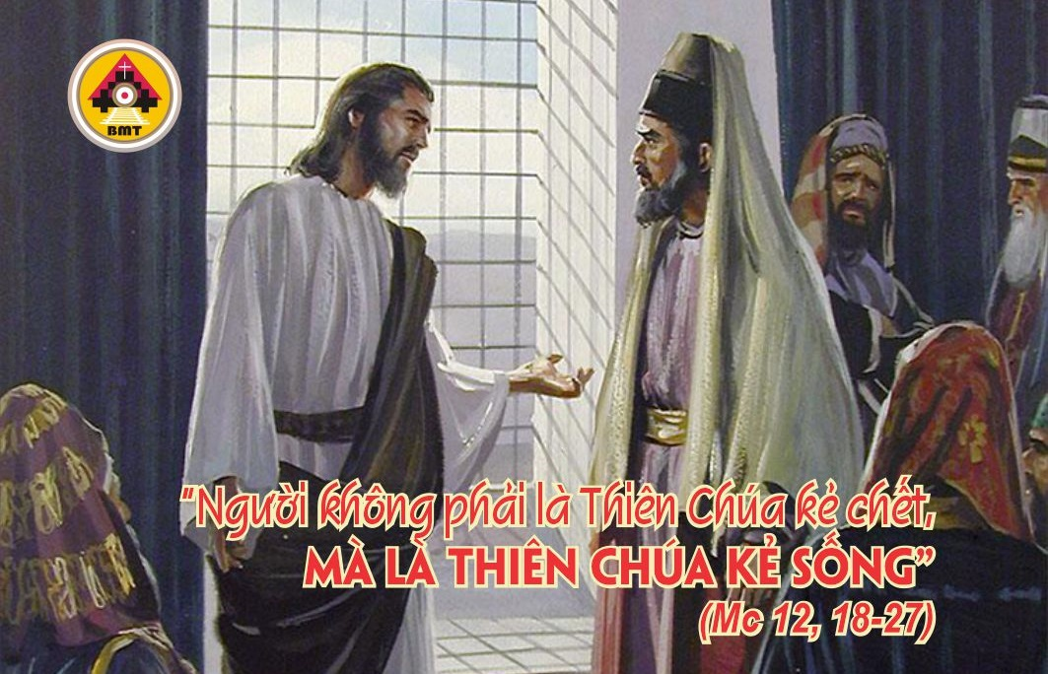

THỨ TƯ TUẦN IX THƯỜNG NIÊN A

Slide 2
Ca Nhập Lễ
Lạy Chúa, xin đoái nhìn và xót thương tôi, vì tôi cô đơn và thân tôi đau khổ. Xin Chúa nhìn xem cảnh lầm than khốn khổ của tôi, và tha thứ hết mọi tội lỗi cho tôi.

Slide 3

Bài Đọc 1: 2 Tm 1, 1-3. 6-12
“Con hãy làm sống lại ơn Thiên Chúa trong con qua việc đặt tay của cha”.
Khởi đầu thư thứ hai của Thánh Phaolô Tông đồ gửi cho Timôthêu.

Slide 4
Đáp Ca
Tv 122, 1-2a. 2bcd
Đáp: Lạy Chúa, con ngước mắt nhìn lên Chúa (c. 1a).

Slide 5
Alleluia: Tv 129, 5
Alleluia-alleluia: – Con hy vọng rất nhiều vào Chúa, linh hồn con trông cậy ở lời Chúa. – Alleluia.

Slide 6
Phúc Âm: Mc 12, 18-27

Slide 7


Slide 8

DÂNG LỄ

Slide 9
CA HIỆP LỄ
Lạy Chúa, tôi kêu van Chúa, bởi Chúa nhậm lời tôi, xin ghé tai về bên tôi, và xin nghe rõ tiếng tôi.

Slide 10
THỨ TƯ TUẦN IX THƯỜNG NIÊN A

